Slide 1
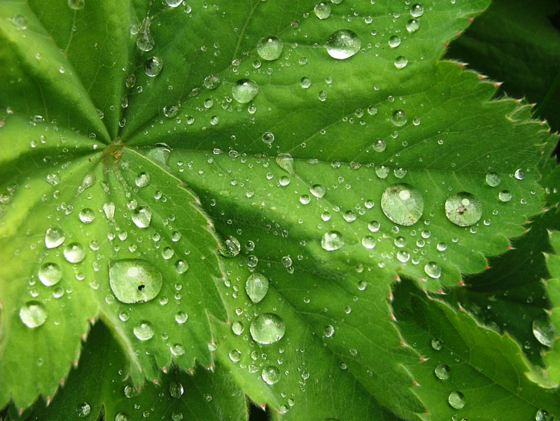
Фотосистема

Slide 2
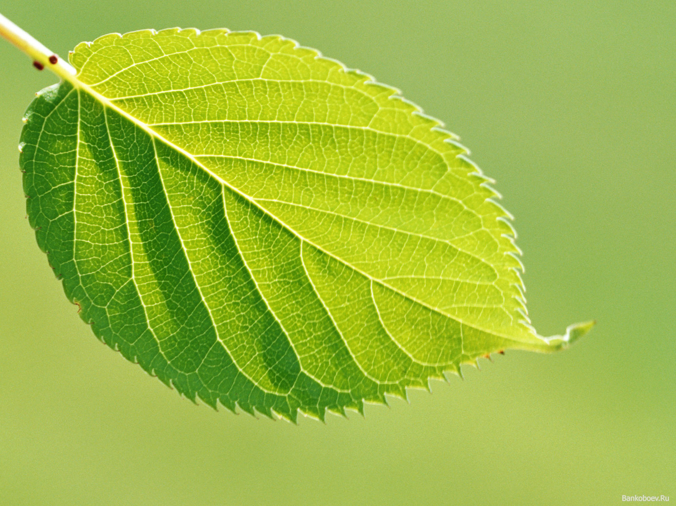
Листок –
справжнє диво природи!

Slide 3
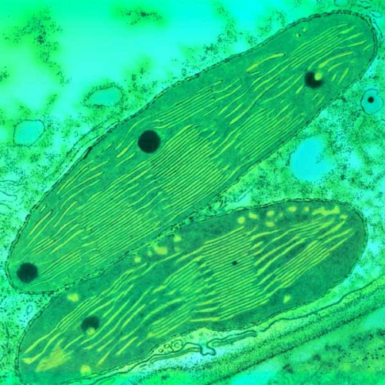
Фотосистема І
Фотосистема ІІ
Фотоліз води
1 електрон
1 електрон
?
Сірководень, сульфід, сірка
4 електрони

Slide 4
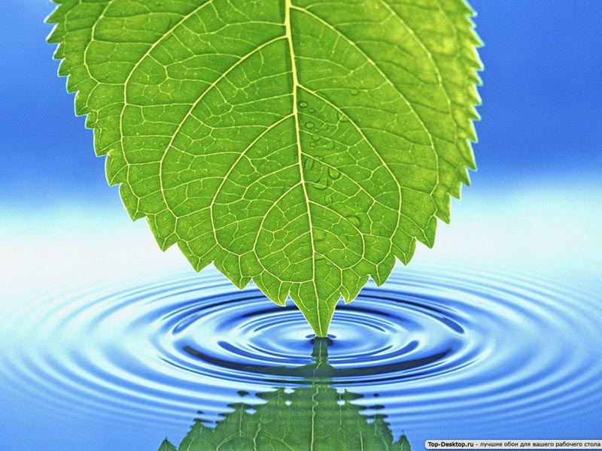

Slide 5
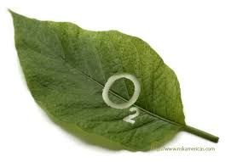

Slide 6
